Slide 1

בראשית מ״ב
האחים יורדים למצרים
שאלון 1261 · בראשית

Slide 2

פתיחה
מטרות השיעור
נכיר את הסיפור «האחים יורדים למצרים» (בראשית מ״ב) ואת הדמויות בו
1
נבחן כיצד הסיפור מבטא את התמה «בראשית»
2
נקרא פסוקי מפתח ונעמיק בפירוש רש"י ורמב"ן
3
נתרגל שאלה בסגנון הבגרות ונבדוק את התשובות
4
2

Slide 3

רקע
הדמויות בסיפור
יעקב
יוסף
יעקב שולח עשרה מבני יוסף לשבור אוכל במצרים, ובנימין נשאר בבית.
יוסף כולא אותם שלושה ימים ומציע אחיכם האחד יאסר בבית משמרכם.
ראובן
שמעון
ראובן אומר ״הלוא אמרתי אליכם...
יוסף לוקח את שמעון ומצווה למלא כליהם בר ולהחזיר את כספם.
3

Slide 4

רקע
רצף האירועים
3
2
1
יוסף כולא אותם שלושה ימים ומציע אחיכם האחד יאסר בבית משמרכם.
האחים משתחווים ליוסף, והוא מכיר אותם והם לא מכירים אותו.
יעקב שולח עשרה מבני יוסף לשבור אוכל במצרים, ובנימין נשאר בבית.
5
4
יעקב בבית מסרב: ״יוסף איננו ושמעון איננו ואת בנימן תקחו...
יוסף לוקח את שמעון ומצווה למלא כליהם בר ולהחזיר את כספם.
4

Slide 5

קוראים בפסוקים · 1/3
בראשית מ"ב, ג'
וַיֵּרְדוּ אֲחֵי־יוֹסֵף עֲשָׂרָה לִשְׁבֹּר בָּר מִמִּצְרָיִם
יעקב רואה שיש תבואה במצרים ואומר לבניו ״למה תתראו״ - למה אתם עומדים ומסתכלים.
5

Slide 6

קוראים בפסוקים · 2/3
בראשית מ"ב, ו'
וְיוֹסֵף הוּא הַשַּׁלִּיט עַל־הָאָרֶץ הוּא הַמַּשְׁבִּיר לְכָל־עַם הָאָרֶץ וַיָּבֹאוּ אֲחֵי יוֹסֵף וַיִּשְׁתַּחֲווּ־לוֹ אַפַּיִם אָרְצָה
יוסף הוא ״השליט על הארץ הוא המשביר לכל עם הארץ״.
6

Slide 7

קוראים בפסוקים · 3/3
בראשית מ"ב, ל"ו
וַיֹּאמֶר אֲלֵהֶם יַעֲקֹב אֲבִיהֶם אֹתִי שִׁכַּלְתֶּם יוֹסֵף אֵינֶנּוּ וְשִׁמְעוֹן אֵינֶנּוּ וְאֶת־בִּנְיָמִן תִּקָּחוּ עָלַי הָיוּ כֻלָּנָה
האחים מספרים ליעקב על ״האיש אדוני הארץ״ שדיבר אתם קשות, והאשמה במרגלים, ועל הדרישה להביא את הקטן.
7

Slide 8

מילים ומושגים
ביאורי מילים
שכלתם
אתי שכלתם
וישתחוו לו אפים
כָּל מִי שֶׁבָּנָיו אֲבוּדִים קָרוּי שַׁכּוּל.
מְלַמֵּד שֶׁחֲשָׁדָן שֶׁמָּא הֲרָגוּהוּ אוֹ מְכָרוּהוּ כְיוֹסֵף.
נִשְׁתַּטְּחוּ לוֹ עַל פְּנֵיהֶם, וְכֵן כָּל הִשְׁתַּחֲוָאָה פִּשּׁוּט יָדַיִם וְרַגְלַיִם הוּא.
מספר טיפולוגי
מילה מנחה
מספרים מסוימים חוזרים במקרא הרבה יותר ממספרים אחרים.
מילה/שורש החוזר/ת על עצמו/ ה במספר פסוקים או פרקים במספר חריג של פעמי או במספר סימלי של פעמי בקטע, או…
8

Slide 9

פרשנים
רש"י
רש"י על בראשית מ"ב, ג'
וירדו אחי יוסף. וְלֹא כָתַב בְּנֵי יַעֲקֹב, מְלַמֵּד שֶׁהָיוּ מִתְחָרְטִים בִּמְכִירָתוֹ וְנָתְנוּ לִבָּם לְהִתְנַהֵג עִמּוֹ בְּאַחְוָה וְלִפְדּוֹתוֹ בְּכָל מָמוֹן שֶׁיִּפְסְקוּ עֲלֵיהֶם:
מה מסביר רש"י על «וירדו אחי יוסף»? הסבירו בלשונכם.
9

Slide 10
פרשנים
רמב"ן
רמב"ן על בראשית מ"ב, ו'
הוּא הַמַּשְׁבִּיר לְכָל עַם הָאָרֶץ אֵינֶנּוּ רָאוּי שֶׁיִּהְיֶה הַשַּׁלִּיט עַל הָאָרֶץ מִשְׁנֶה לְמֶלֶךְ מִצְרַיִם מוֹכֵר לְכָל אֶחָד סְאָה אוֹ תַּרְקַב מִן הַתְּבוּאָה. וְלָכֵן נִתְעוֹרְרוּ בָּזֶה רַבּוֹתֵינוּ וְאָמְרוּ (ב"ר צא ו) שֶׁצִּוָּה לִסְתֹּם כָּל הָאוֹצָרוֹת חוּץ מֵאֶחָד בָּעֵת הַהִיא.
מה מוסיף פירושו של רמב"ן להבנת הפסוק? בססו את תשובתכם על הציטוט.
10

Slide 11

שאלות הבנה ופרשנות · 1/3
שאלה 1
קראו פסוקים א׳–ה׳ («יעקב שולח את הבנים»). מה מתואר בקטע? הביאו ראיה מן הכתוב.
8 נקודות
11

Slide 12
שאלות הבנה ופרשנות · 2/3
שאלה 2
קראו פסוקים י״ח–כ״ח («חזרה ושמעון»). מה מתואר בקטע? הביאו ראיה מן הכתוב.
8 נקודות
12

Slide 13
שאלות הבנה ופרשנות · 3/3
שאלה 3
קראו פסוקים כ״ט–ל״ח («דיווח ליעקב»). מה מתואר בקטע? הביאו ראיה מן הכתוב.
8 נקודות
13

Slide 14

דיון בכיתה
מה דעתכם?
הסבירו מהו השינוי, ומה לדעתכם גרם לשינוי בתגובת האחים.
לדעתך, מדוע פרט זה מוזכר בפרק מ"ב ואינו מוזכר בסיפור המכירה?
14

Slide 15
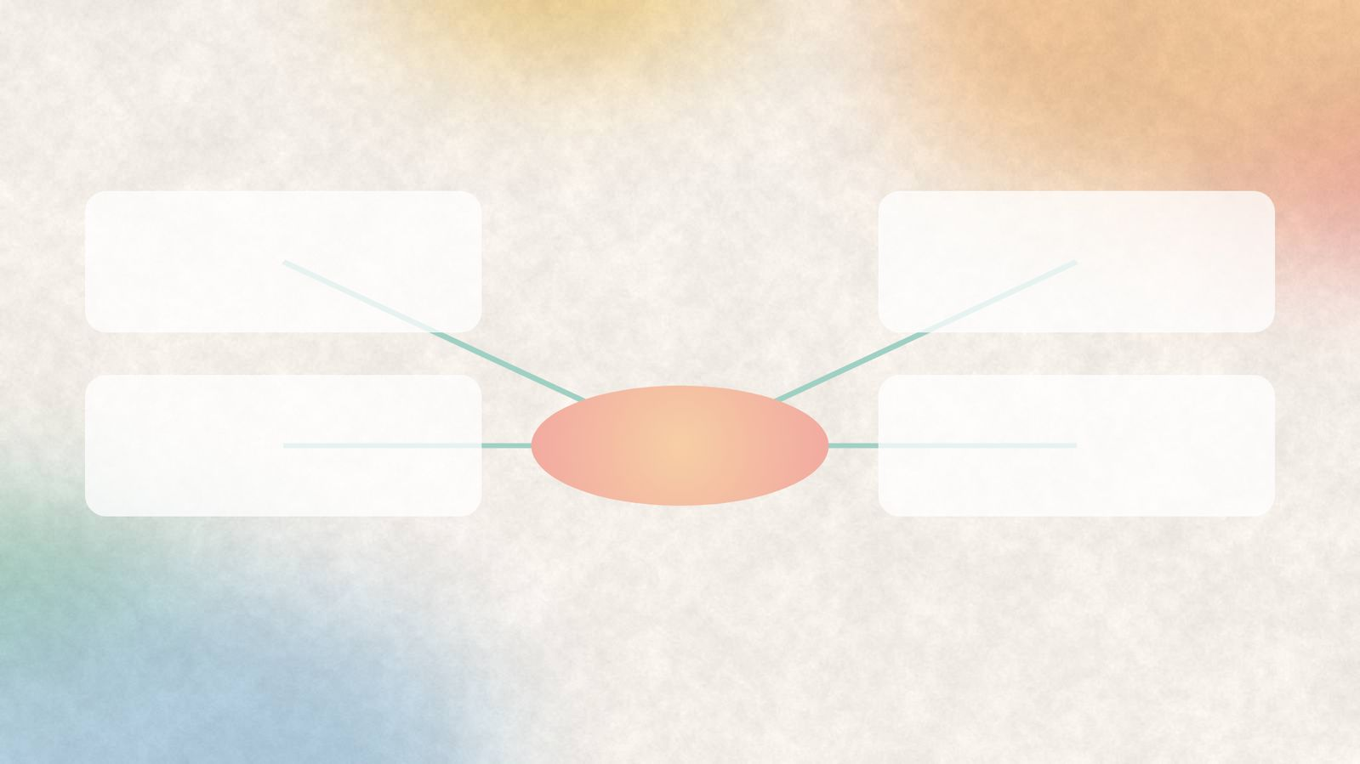
סיכום
מפת מושגים
האחים בפני יוסף
יעקב שולח את הבנים
דיווח ליעקב
האחים יורדים למצרים
חזרה ושמעון
15

Slide 16

תרגול לקראת הבגרות
שאלה בסגנון בגרות
(חורף תשפ"ו (שאלון 1261))
3. קראו בראשית, פרק מ"ב, פסוקים ז'–ל"ח.
א. קראו פסוקים ז'–כ'.
(1) על פי פסוקים ז'–י"ז, כיצד בא לידי ביטוי יחסו הנוקשה של יוסף כלפי אחיו? הביאו שתי הוכחות לביסוס דבריכם. (5 נקודות)
(2) על פי פסוקים י"ח–כ', כיצד בא לידי ביטוי השינוי ביחס של יוסף כלפי אחיו? הסבירו את דבריכם. (3 נקודות)
16

Slide 17

תשובות
תשובה לשאלה 1
קראו פסוקים א׳–ה׳ («יעקב שולח את הבנים»). מה מתואר בקטע? הביאו ראיה מן הכתוב.
יעקב רואה שיש תבואה במצרים ואומר לבניו ״למה תתראו״ - למה אתם עומדים ומסתכלים. הוא שולח עשרה אחים לשבור אוכל, ״ואת בנימין אחי יוסף לא שלח יעקב את אחיו כי אמר פן יקראנו אסון״.
17

Slide 18
תשובות
תשובה לשאלה 2
קראו פסוקים י״ח–כ״ח («חזרה ושמעון»). מה מתואר בקטע? הביאו ראיה מן הכתוב.
ביום השלישי יוסף משנה את התנאי: ״את האלוהים אני ירא״. רק אחד יישאר אסור והאחרים יחזרו עם תבואה ויביאו את הקטן. האחים אומרים זה לזה ״אבל אשמים אנחנו על אחינו אשר ראינו צרת נפשו בהתחננו אלינו ולא שמענו על כן באה אלינו הצרה הזאת״.
18

Slide 19
תשובות
תשובה לשאלה 3
קראו פסוקים כ״ט–ל״ח («דיווח ליעקב»). מה מתואר בקטע? הביאו ראיה מן הכתוב.
האחים מספרים ליעקב על ״האיש אדוני הארץ״ שדיבר אתם קשות, והאשמה במרגלים, ועל הדרישה להביא את הקטן.
19

Slide 20
תשובות
מחוון – שאלת הבגרות (1/2)
שאלה 3
סעיף א'
(1) יחסו הנוקשה של יוסף כלפי אחיו (על התלמיד להביא שתי הוכחות לביסוס):
"וַיַּרְא יוֹסֵף אֶת אֶחָיו וַיַּכִּרֵם וַיִּתְנַכֵּר אֲלֵיהֶם וַיְדַבֵּר אִתָּם קָשׁוֹת..." – למרות שיוסף זיהה את אחיו, הוא התייחס אליהם כאל זרים ודיבר אליהם בנוקשות.
"וַיֹּאמֶר אֲלֵיהֶם מְרַגְּלִים אַתֶּם לִרְאוֹת אֶת עֶרְוַת הָאָרֶץ בָּאתֶם" – יוסף מאשים את אחיו שבאו למצרים לשם מטרות ריגול.
"בְּזֹאת תִּבָּחֵנוּ חֵי פַרְעֹה אִם תֵּצְאוּ מִזֶּה כִּי אִם בְּבוֹא אֲחִיכֶם הַקָּטֹן הֵנָּה. שִׁלְחוּ מִכֶּם אֶחָד וְיִקַּח אֶת אֲחִיכֶם וְאַתֶּם הֵאָסְרוּ וְיִבָּחֲנוּ דִּבְרֵיכֶם..." – יוסף דורש מאחיו להוכיח שאינם מרגלים, בכך שיביאו לפניו את אחיהם הקטן ולשם כך אחד מהם יחזור לבדו לכנען להביאו והיתר יישארו אצלו במאסר.
20

Slide 21
תשובות
מחוון – שאלת הבגרות (2/2)
"וַיֶּאֱסֹף אֹתָם אֶל הַמִּשְׁמָר שְׁלֹשֶׁת יָמִים" – יוסף משליך את אחיו לכלא למשך שלושה ימים.
תינתנה הוכחות נוספות מהפסוקים.
(2) השינוי ביחס של יוסף כלפי אחיו, בא לידי ביטוי בדרישתו אליהם לאחר שהיו בכלא שלושה ימים. הפעם יוסף מתחשב באחיו ולכן מצווה שכל האחים מלבד אחד מהם, ישובו לכנען עם האוכל למשפחותיהם ויביאו אליו את אחיהם הקטן. הוא דואג לאחיו ומשפחותיהם לאוכל, וגם משנה את דבריו, כי אולי דאג שמא יקרה משהו רע בדרך, אם ישלח רק אחד מהם לבד.
21

